Slide 1
MBP207 Görsel Programlama Stok Takip Sistemi
Görev dağılımı:
Arayüz tasarımı,Sunum: Deniz Berkay Şahin-20232425038
SQL bağlantıları,PDF: Emir Ergüler-20232425017
Waterfall çalışma modeli esas alınmıştır.

Slide 2
Proje Amacı:
Bu proje, esnaf için ürün ekleme, silme, ve güncelleme işlemlerinin yapılmasını ve takip edilebilmesini hedeflemektedir.
Kullanılan Kütüphaneler:
tkinter: Kullanıcı arayüzü oluşturmak için kullanıldı.
pyodbc: SQL Server ile bağlantı sağlamak için kullanıldı.
messagebox: Kullanıcıya bilgi ve hata mesajları göstermek için kullanıldı.

Slide 3
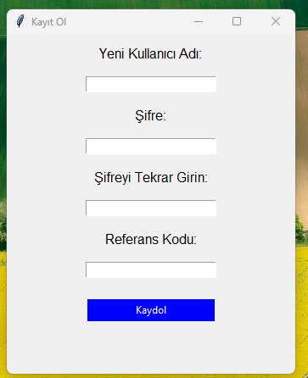
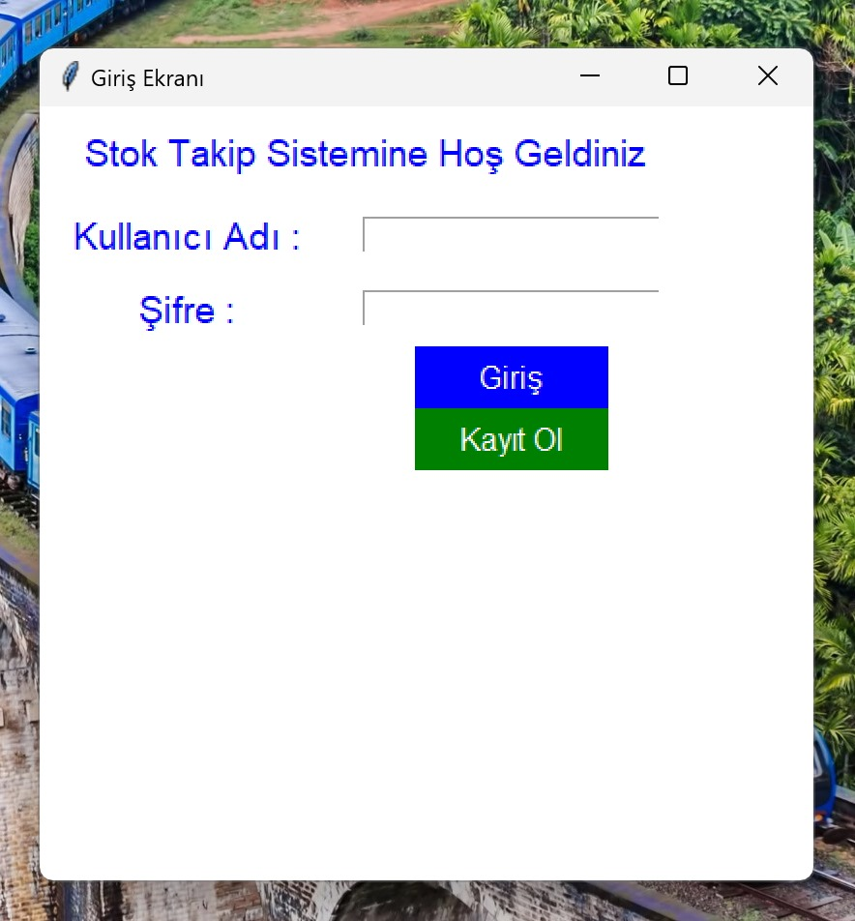

Slide 4
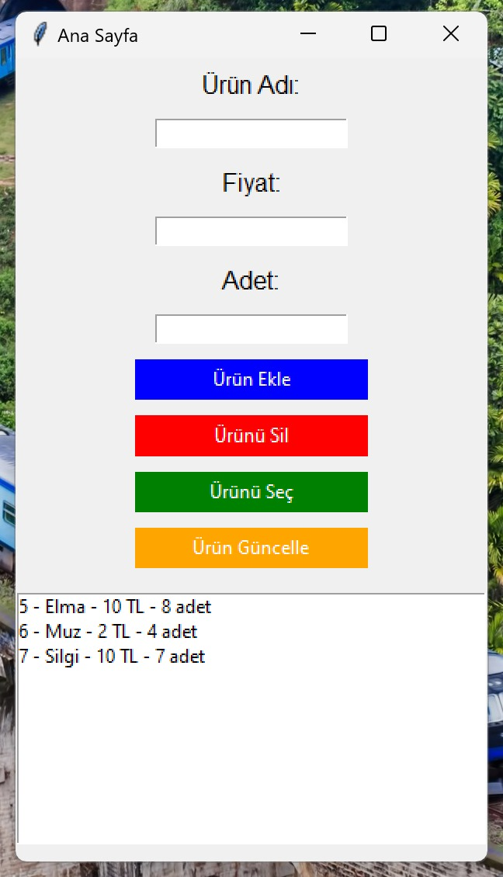

Slide 5
Projeyi Geliştirirken Karşılaşılan Sorunlar ve Çözümleri:
*Sql bağlantısı gerçekleştirmeden önce pyodbc indirirken Path sorunu.
Çözümü: Pythonun bilgisayarda kurulu olduğu yeri yeni path olarak eklemek.
*Farklı uygulama sekmelerinde kullanılan elementlerin global olarak işlenmemesinden dolayı elementlerin görülmemesi.
Çözümü: Fonksiyonlarda global kullanımı.

Slide 6
Kaynakça:
Stack Overflow. (2019, May 8). Add/Delete items from tkinter Listbox permanently. Stack Overflow. https://stackoverflow.com/questions/54137913/add-delete-items-from-tkinter-listbox-permanently#:~:text=To%20add%20new%20item%20to,the%20item%20to%20the%20listbox%20.&text=Then%20modify%20Add%20and%20Delete%20buttons%20to%20call%20the%20corresponding%20function.
Farrelly, D. (n.d.). Tkinter Listbox. Retrieved December 12, 2024, from
https://dafarry.github.io/tkinterbook/listbox.htm
user1657021. (2013, May 13). Output pyodbc cursor results as Python dictionary. Stack Overflow. https://stackoverflow.com/questions/16519385/output-pyodbc-cursor-results-as-python-dictionary

